Slide 1
Курс алгебры и начал математического
анализа для классов инженерного профиля
Спикер:
ПРОКОФЬЕВ АЛЕКСАНДР АЛЕКСАНДРОВИЧ
(Заведующий кафедрой «Высшей математики» НИУ МИЭТ,
учитель математики школы № 1298 «Профиль Куркино» г. Москвы)

Slide 2
КОНЦЕПЦИЯ ПРОФИЛЬНОГО ОБУЧЕНИЯ
Приказ Минобразования РФ от 18 июля 2002 г. N 2783
«Об утверждении Концепции профильного обучения
на старшей ступени общего образования»
Профильное обучение – средство дифференциации и индивидуализации обучения, позволяющее за счет изменений в структуре, содержании и организации образовательного процесса более полно учитывать интересы, склонности и способности учащихся, создавать условия для обучения старшеклассников в соответствии с их профессиональными интересами и намерениями в отношении продолжения образования.

Slide 3
ПЕРЕЧЕНЬ ПРЕДМЕТОВ, ОПРЕДЕЛЯЮЩИХ ПРОФИЛЬ
Профилирующие предметы:
Математика, информатика, физика
возможно химия, биология
Указанные предметы определяют обучение в рамках инженерного и естественнонаучного профилей.

Slide 4
ЦЕЛИ ИЗУЧЕНИЯ МАТЕМАТИКИ НА ПРОФИЛЬНОМ УРОВНЕ
СРЕДНЕГО (ПОЛНОГО) ОБЩЕГО ОБРАЗОВАНИЯ
• формирование представлений об идеях и методах математики; о математике как универсальном языке науки, средстве моделирования явлений и процессов;
• овладение языком математики в устной и письменной форме, математическими знаниями и умениями, необходимыми для изучения школьных естественнонаучных дисциплин, продолжения образования и освоения избранной специальности на современном уровне;
• развитие логического мышления, алгоритмической культуры, пространственного воображения, математического мышления и интуиции, творческих способностей, необходимых для продолжения образования и для самостоятельной деятельности в области математики и ее приложений в будущей профессиональной деятельности;
• воспитание средствами математики культуры личности через знакомство с историей развития математики, эволюцией математических идей; понимания значимости математики для научно-технического прогресса.

Slide 5
ОТЛИЧИТЕЛЬНЫЕ ОСОБЕННОСТИ КУРСА МАТЕМАТИКИ
ДЛЯ ОБУЧЕНИЯ В РАМКАХ ИНЖЕНЕРНОГО ПРОФИЛЯ
Обучение в школах и классах инженерного профиля требует разработки специального курса математики, отличающегося от курсов математики в рамках других профилей тем, что он должен:
• способствовать развитию системного (умение видеть причинно-следственные цепочки и связи элементов системы), конструкторского (прямое использование знаний и навыков по их назначению) и технического (оперирование техническими образами предметов) мышления;
• иметь профессионально-прикладную направленность и способствовать сохранению мотивации к развитию профессиональных навыков;
• способствовать развитию интеллекта и, в частности, умения переходить на более высокий уровень абстракции в изложении математических дисциплин, достаточный для успешного обучения в вузе.

Slide 6
ВОЗНИКАЮЩИЕ ПРОБЛЕМЫ ПРИ СОЗДАНИИ КУРСА
МАТЕМАТИКИ ДЛЯ ПРОФИЛЬНОГО УРОВНЯ
– взаимосвязь указанных профильных предметов (своевременное и правильное формирование основных понятий и их применение в разных дисциплинах);
– преемственность общего и профессионального (технического) образования (связь школа – Вуз);
– соответствующая модернизация содержания математического образования (формирование системного мышления будущего инженера).

Slide 7
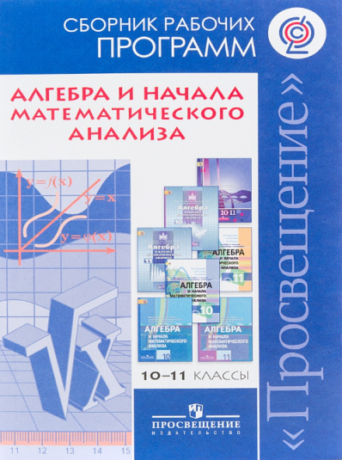
УМК ЗАВЕРШЕННОЙ ПРЕДМЕТНОЙ ЛИНИИ УЧЕБНИКОВ для 10 – 11 классов
Алгебра и начала математического анализа. 10 и 11 классы. Базовый и углублённый уровни.
Авторы: М.И. Шабунин, А. А. Прокофьев
+ ЭЛЕКТРОННАЯ ФОРМА УЧЕБНИКОВ содержит аннотации к главам и параграфам и систему тестов по каждому параграфу.

Slide 8
Алгебра и начала математического анализа. 10 и 11 классы. Базовый и углублённый уровни
Авторы: М.И. Шабунин, А.А. Прокофьев
Прошли экспертизу для включения в Федеральный перечень учебной литературы, рекомендованной к использованию в образовательных организациях;
рассчитаны: – на базовом уровне 2,5 час. в нед. ( 85 час. в год); – на углублённом уровне 4 или 5 час в нед. (136/180 час. в год);
позволяют обеспечить учащимся достижение планируемых результатов освоения программы СОО по математике на базовом уровне в блоках «Ученик научится» и «Ученик получит возможность научиться» и программы углублённого изучения предмета в блоке «Ученик научится»;
имеют отличительной особенностью прикладную направленность, ориентированы на подготовку старшеклассников к поступлению в высшие технические учебные заведения с повышенными требованиями к математической подготовке поступающих (МФТИ, МВТУ, МИЭТ и др.).

Slide 9
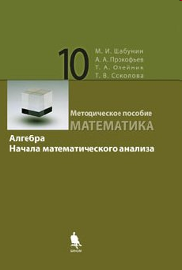
УМК «Математика 10-11. Алгебра. Начала анализа. (профильный уровень с углубленным изучением математики)»
изд. «БИНОМ» (в федеральном перечне 2011-2015)
Учебники
Задачник
Пособия для учителей
3
Программа

Slide 10
РЕКОМЕНДАЦИИ, ОБЕСПЕЧИВАЮЩИЕ УСПЕШНОСТЬ
РАБОТЫ ПРОФИЛЬНЫХ КЛАССОВ
Для успешной работы необходимо использовать систему входного контроля, позволяющую определить исходный уровень учащихся и обеспечить содержание и формы обучения, соответствующие их уровню.
В период 1993-2006 гг. для проведения входного тестирования в МИЭТ были разработаны и использовались тесты, который в начале сентября выполняли все учащиеся 10-х профильных классов.
Тест состоял из 22 задач и на его выполнение (без использования калькулятора) отводилось 60 мин. Результаты теста в дальнейшем анализировались и сопоставлялись с результатами обучения и итогами поступления.

Slide 12
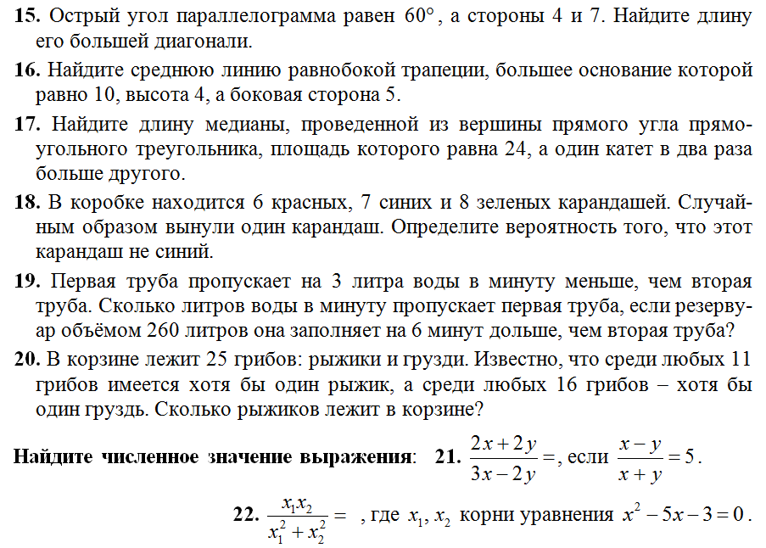

Slide 13
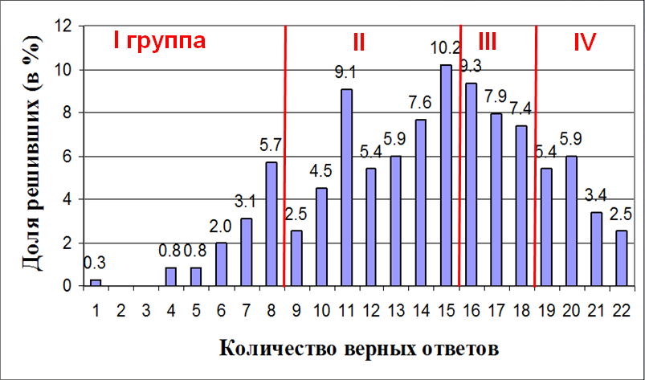
РЕЗУЛЬТАТЫ ВХОДНОГО ТЕСТИРОВАНИЯ

Slide 14
ВЫДЕЛЕННЫЕ ГРУППЫ УЧАЩИХСЯ И ИХ ОТЛИЧИТЕЛЬНЫЕ ОСОБЕННОСТИ
I группа (12,7%). Учащиеся этой группы имеют сложности в освоении профильной компоненты программы, большинство из них с течением времени переходит в общеобразовательные классы и после окончания школы не стремится к получению высшего образования.
II группа (45,2%). Учащиеся этой группы не имеют достаточно хорошо сформированных вычислительных навыков, не отличаются оригинальностью мышления, но при систематических и планомерных занятиях оказываются в состоянии освоить программу базового уровня и дополнительную профильную компоненту. Они умеют хорошо работать, в ситуации, когда их действия алгоритмичны.
III группа (24,6%). Учащиеся этой группы достаточно хорошо усвоили программу основной школы, но для их дальнейшего роста требуются развивать логическое мышление и творческие способности.
IV группа (17,2%). Эта группа представляет собой наиболее подготовленную часть школьников, проявляющую интерес к математике.

Slide 15
ЕГЭ ПО МАТЕМАТИКЕ ПРОФИЛЬНОГО УРОВНЯ
В силу дискретности содержания ЕГЭ по математике профильного уровня успешная сдача экзамена есть необходимое, но не достаточное условие успешного обучения в вузе.
Вопрос: «Какие материалы одобряет Рособрнадзор?»
Ответ С.С. Кравцова: «Самое лучшее пособие – это учебник. Экзамен – это завершение процесса обучения. Поэтому очень важно на протяжении всего периода обучения, чтобы ребенок учился, получал объективные оценки, чтобы у него не было пробелов в знаниях, а если есть – вовремя их устранять».
ЕГЭ-2019. Математика (профильный уровень).
25 лучших вариантов. – изд. «Просвещение».
Данное учебное пособие поможет выпускникам
добиться высоких результатов на едином государственном экзамене (ЕГЭ) 2019 года.

Slide 16
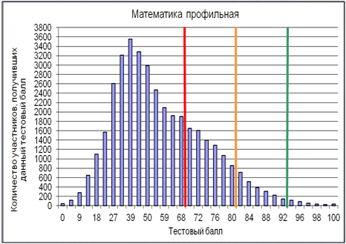
ПЛАНИРУЕМЫЕ РЕЗУЛЬТАТЫ ДЛЯ ВЫДЕЛЕННЫХ ГРУПП
Каких результатов можно ожидать по окончании обучения?
I группа – сдача ЕГЭ на базовом уровне или
успешное решение заданий В1-В12 на экзамене профильного уровня;
II группа – успешное решение заданий В1-В12
и С1-С3 на экзамене профильного уровня;
III группа – успешное решение заданий В1-В12
и С1-С5 на экзамене профильного уровня;
IV группа – успешное решение заданий В1-В12
и С1-С7 на экзамене профильного уровня
(если повезет!).
Статистика ЕГЭ 2015 г. Москва

Slide 17
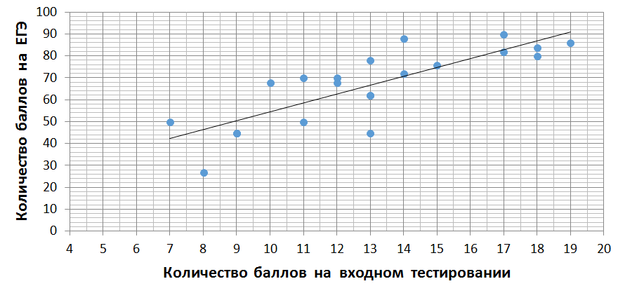
РЕЗУЛЬТАТЫ ЕГЭ 2018 проф. класса школы №1298
4 сдавали
базу

